Slide 1
Introducción a la Alquimia y su Influencia
La alquimia fue el precursor de la química moderna, combinando filosofía, misticismo y experimentación práctica.
A lo largo de la historia, la alquimia ha influido profundamente en el desarrollo de la medicina y la ciencia.
Exploraremos su origen, sus personajes más destacados y su evolución hacia la iatroquímica y la química médica moderna.
by Karen Macías

Slide 2
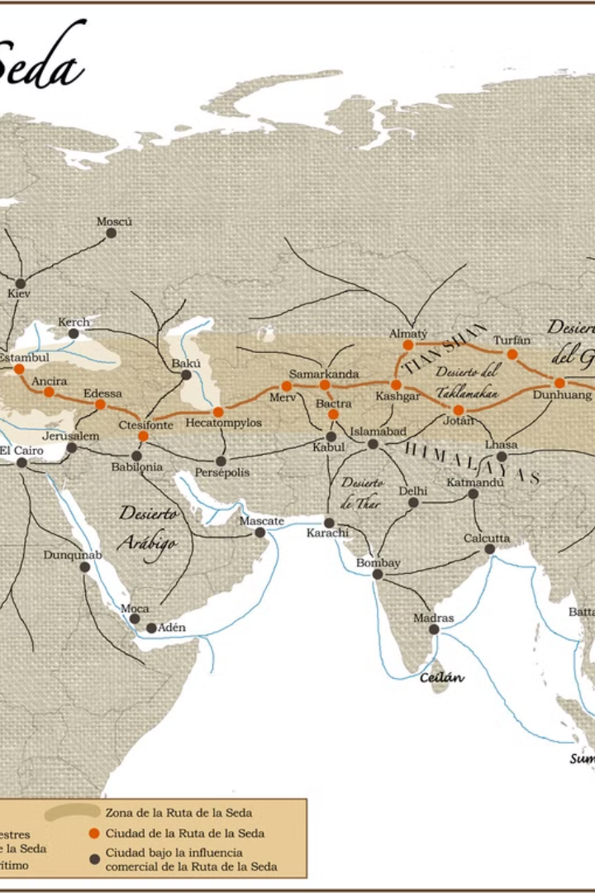
Contexto Histórico de la Alquimia
1
Egipto Antiguo
Siglo III a.C. Primeras prácticas alquímicas documentadas.
2
Grecia Clásica
Siglos II-IV d.C. Desarrollo de teorías sobre los cuatro elementos.
3
Mundo Árabe
Siglos VIII-XII d.C. Preservación y expansión del conocimiento alquímico.
4
Europa Medieval
Siglos XII-XV d.C. Traducción de textos árabes y nuevas investigaciones.

Slide 3
Objetivos de la Alquimia Antigua
Iluminación espiritual
Búsqueda de la perfección del alma
Elixir de la vida
Remedio universal para enfermedades y longevidad
Piedra filosofal
Transmutación de metales comunes en oro y plata
Los alquimistas buscaban tanto la transformación material como la espiritual.

Slide 4
Alquimistas Famosos: Hermes Trismegisto
Corpus Hermeticum
Principio de Correspondencia
Colección de textos atribuidos a Hermes Trismegisto, escritos entre los siglos I-III d.C.
"Como es arriba, es abajo; como es abajo, es arriba."
Estableció la relación entre macrocosmos (universo) y microcosmos (hombre).
Contiene principios fundamentales que guiaron la alquimia durante siglos.
Aunque figura legendaria, sus enseñanzas influyeron decisivamente en alquimistas de todas las épocas.

Slide 5
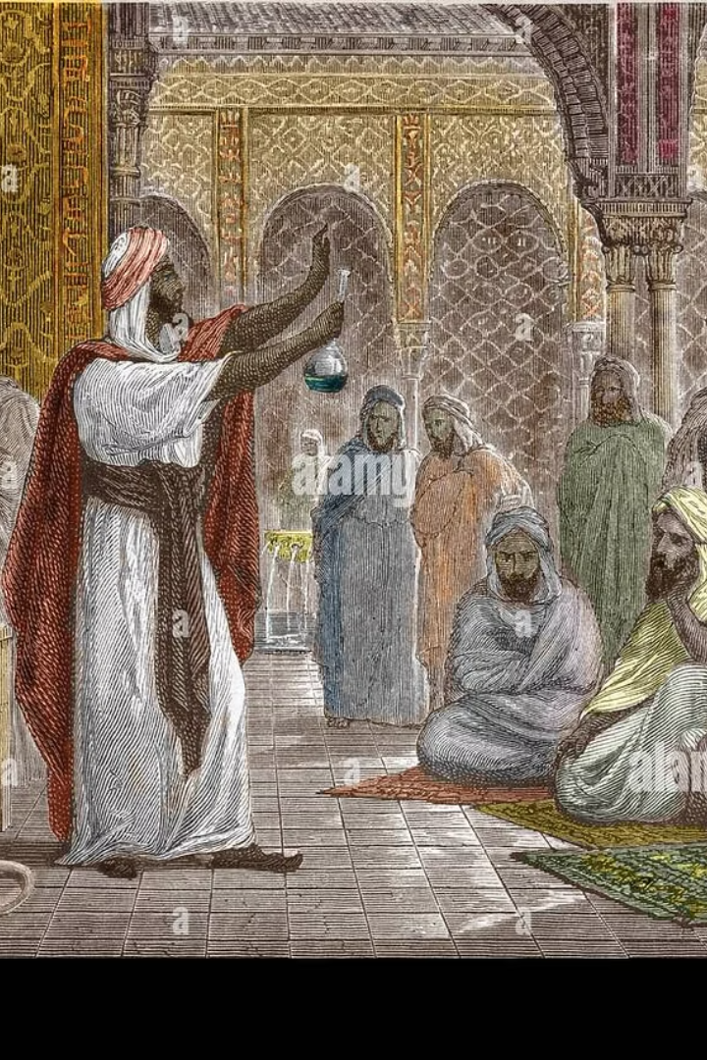
Alquimistas Famosos: Geber (Jabir ibn Hayyan)
Innovaciones Técnicas
Descubrimientos Químicos
Destilación
Cristalización
Ácido sulfúrico
Sublimación
Ácido nítrico
Agua regia
Obras Principales
"El Libro de la Misericordia"
"El Libro de los Venenos"
"Suma de Perfección"
El siglo VIII vio surgir al primer químico sistemático.

Slide 6
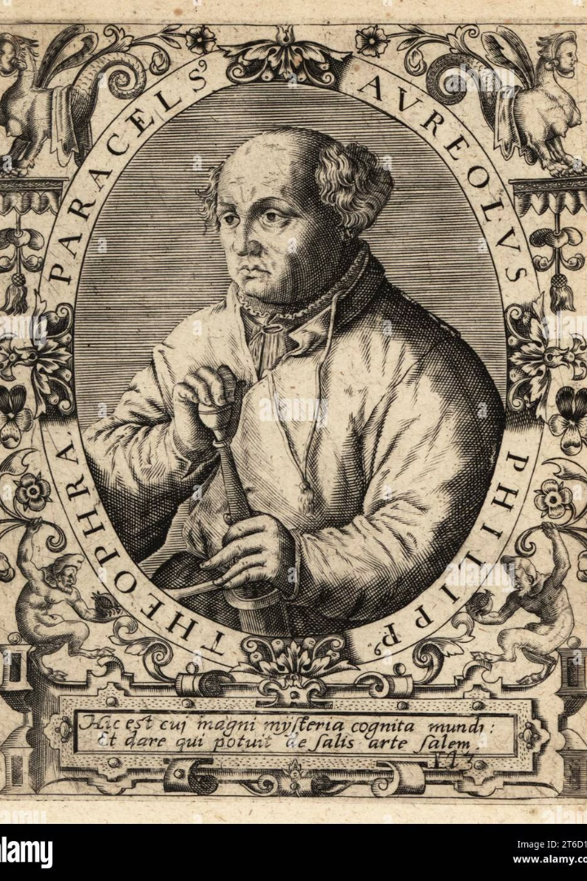
Alquimistas Famosos: Paracelso
Revolución Médica
Rechazó las teorías galénicas tradicionales e introdujo tratamientos basados en minerales y compuestos químicos.
Teoría del Tria Prima
Propuso que toda materia está compuesta de tres elementos: azufre, mercurio y sal.
Fundador de la Iatroquímica
Estableció las bases para la aplicación sistemática de la química en medicina.
Paracelso (1493-1541) transformó la práctica médica con su enfoque químico.

Slide 7
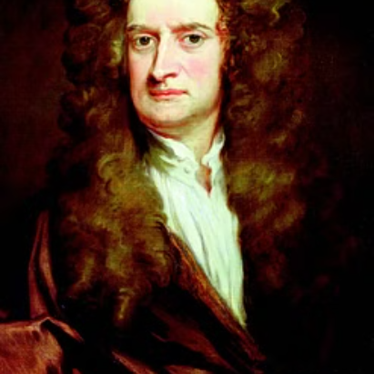
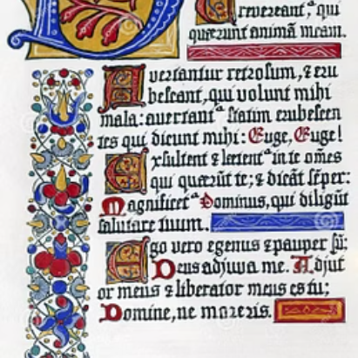
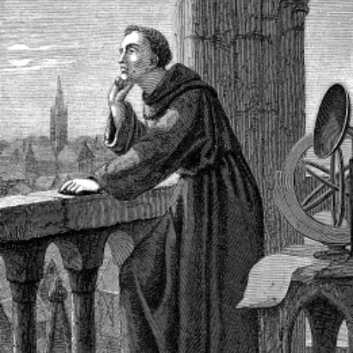
Otros Alquimistas Ilustres
Nicolás Flamel (1330-1418)
Isaac Newton (1643-1727)
Roger Bacon (1214-1294)
Dedicó más tiempo a investigaciones alquímicas que a la física y matemáticas.
Franciscano inglés que realizó importantes estudios alquímicos experimentales.
Notario francés que supuestamente descubrió la piedra filosofal y la inmortalidad.

Slide 8
Época de la Iatroquímica: Definición y Origen
Integración
Investigación
Fusión de prácticas alquímicas con tratamientos médicos
Estudio sistemático de compuestos químicos para tratar enfermedades
Documentación
Experimentación
Creación de tratados y farmacopeas con fórmulas químicas
Desarrollo de nuevos métodos para preparar medicamentos
La iatroquímica floreció durante los siglos XVI y XVII en Europa.

Slide 9
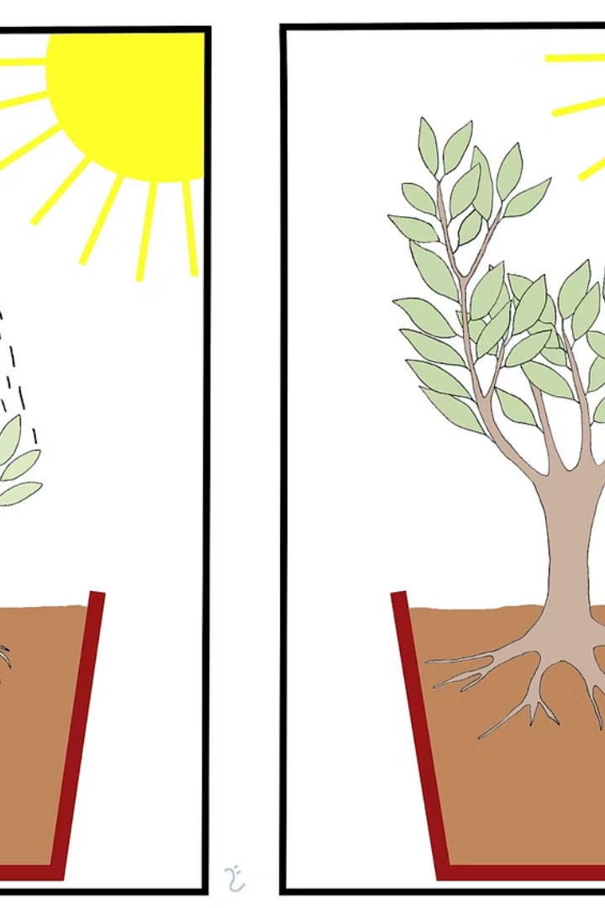
Precursores y Protagonistas de la Iatroquímica
Jan Baptist van Helmont
Acuñó el término "gas" y estudió las transformaciones químicas en el cuerpo humano.
Andreas Libavius
Autor de "Alchymia" (1597), primer manual sistemático de química.
Jean Beguin
Escribió "Tyrocinium Chymicum" (1610), uno de los primeros libros de texto de química médica. Primera ecuación química de la historia.
Estos pioneros transformaron la medicina al basarla en principios químicos.

Slide 10
Aportes y Controversias en la Iatroquímica
Compuesto
Uso médico
Efectos tóxicos
Mercurio
Tratamiento de sífilis
Daño neurológico grave
Antimonio
Purgante y emético
Daño hepático e intoxicación
Arsénico
Tratamiento de fiebres
Envenenamiento sistémico
Sales de plomo
Analgésico y astringente
Saturnismo y daño cerebral
La medicina química introdujo tratamientos efectivos pero peligrosos.

Slide 11
La Química Moderna en la Medicina: Primeros Enfoques
Experimentación sistemática
Robert Boyle establece el método científico en química
Clasificación de sustancias
Lavoisier inicia la nomenclatura química moderna
Dosificación estandarizada
Desarrollo de las primeras farmacopeas oficiales
Síntesis de medicamentos
Creación de los primeros fármacos puramente sintéticos
La separación entre alquimia y química ocurrió gradualmente.

Slide 12
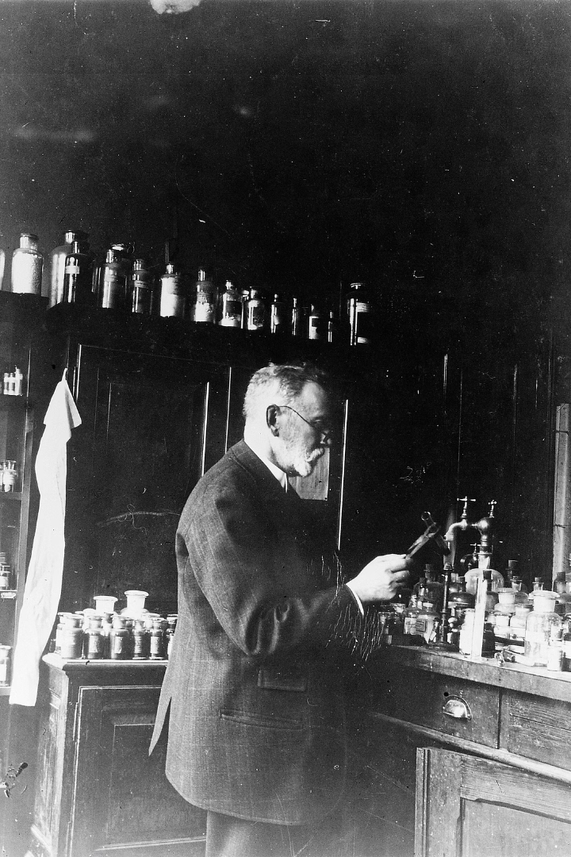
De la Alquimia a la Quimioterapia
Precursores alquímicos
Uso de minerales y metales en preparaciones medicinales por Paracelso.
Experimentación química
Síntesis sistemática de compuestos inorgánicos con propiedades terapéuticas.
Revoluciones farmacológicas
Desarrollo del Salvarsán (arsfenamina) por Paul Ehrlich contra la sífilis en 1909.
Medicina moderna
Quimioterapia basada en compuestos metálicos como el cisplatino para tratar cáncer.
El primer medicamento moderno surgió de la tradición alquímica.

Slide 13
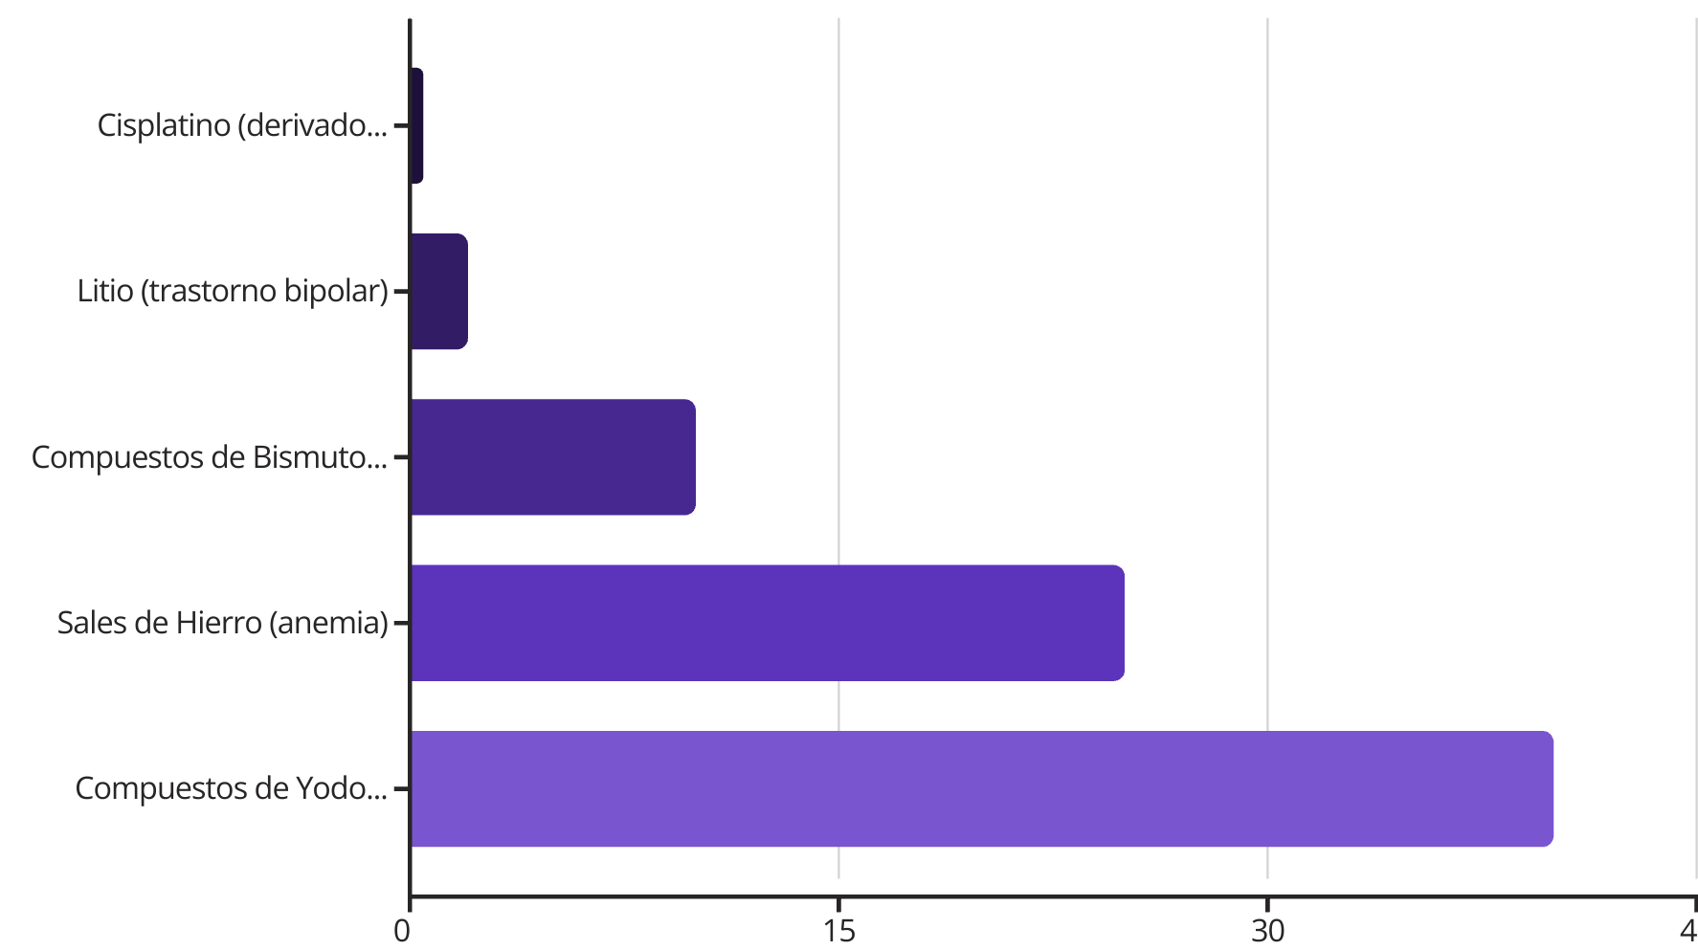
Ejemplos de Química en Medicina Actual
Los metales y minerales siguen siendo cruciales en la farmacología moderna.

Slide 14
Conclusiones y Reflexión Final
Evolución histórica
Legado permanente
Transformación científica
La alquimia evolucionó desde prácticas místicas hasta convertirse en ciencia empírica.
Muchos conceptos alquímicos continúan influyendo en la medicina moderna.
La iatroquímica fue el puente crucial entre la alquimia ancestral y la química moderna.
La búsqueda alquímica de sanación sigue viva en la investigación farmacéutica actual.
¿Preguntas sobre esta fascinante evolución histórica?

